Slide 1

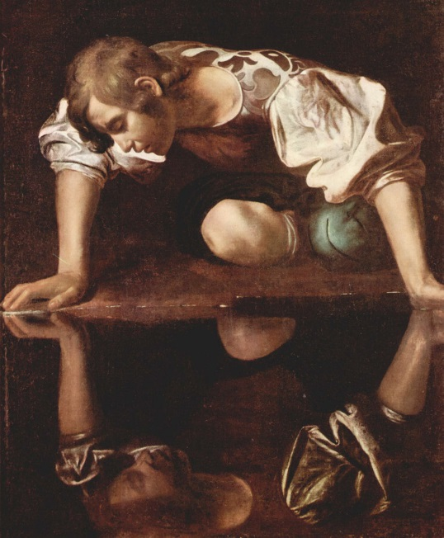
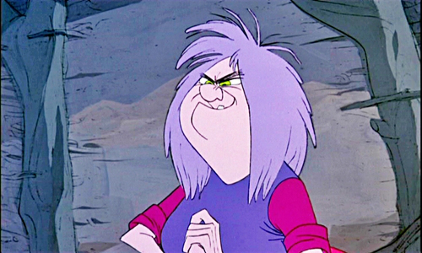


MITI & LEGGENDE…
...Nella fisica
Questo progetto è stato realizzato nell’ambito di un percorsi di Alternanza Scuola Lavoro coordinato dal Dipartimento di Fisica e Scienze della Terra dell’Ateneo di Parma, tutor scolastico Prof. Roberta Sandri, Tutor accademico Prof. Andrea Baraldi e Prof. Antonella Parisini e si è avvalso delle lezioni della Prof. Rosanna Cappelletti.
Questo progetto è stato realizzato nell’ambito di un percorsi di Alternanza Scuola Lavoro coordinato dal Dipartimento di Scienze Matematiche Fisiche ed Informatiche Fisica dell’Ateneo di Parma: Tutor Scolastico Prof. Roberta Sandri, Tutor Accademico: Prof. Andrea Baraldi e Prof. Antonella Parisini; Lezioni: Prof. Rosanna Capelletti.

Slide 2
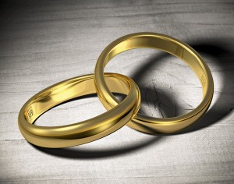
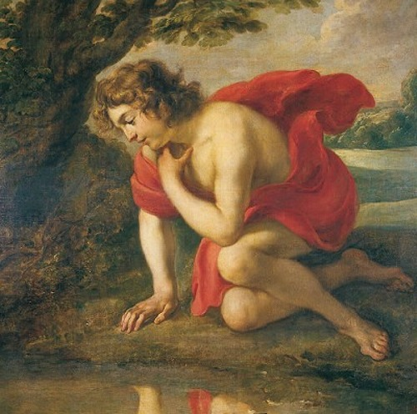
NARCISO ED ECO
Cefiso Liriope
NARCISO
C’era una volta
Narciso …
... Narciso divenne un ragazzo meraviglioso, restando per sempre giovane secondo la profezia

Slide 3
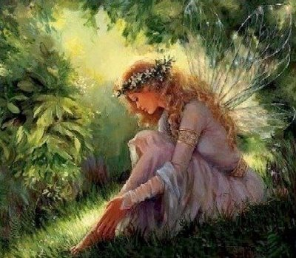

Eco, la più incantevole e spensierata ninfa della montagna.
Si innamorò di Narciso e ...

Slide 4
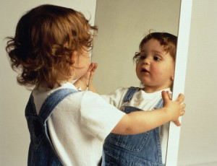
CHI DI VOI HA L’ABITUDINE DI SPECCHIARSI SPESSO?

Slide 5
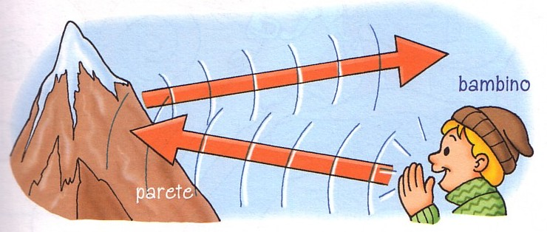
AVETE MAI VISTO LA PUBBLICITà DELLE CARAMELLE RICOLA?
https://www.youtube.com/watch?v=9r-3Ty2Cd0Y

Slide 6
Nel mito di Narciso ed Eco sono associati fenomeni di RIFLESSIONE:
- onde elettromagnetiche
Narciso si specchia nello stagno
-onde sonore
Sviluppo dell’Eco

Slide 7
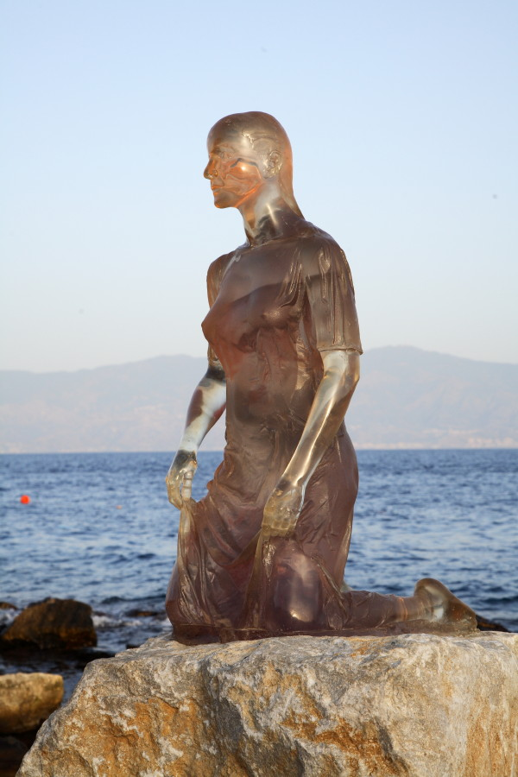
Fata morgana o Maga magÒ
Il nome di Fata Morgana significa “fata delle acque” e ha per dimora le fantastiche costruzioni ricche di torri che sembrano comparire agli occhi di chi assiste al miraggio.

Slide 8
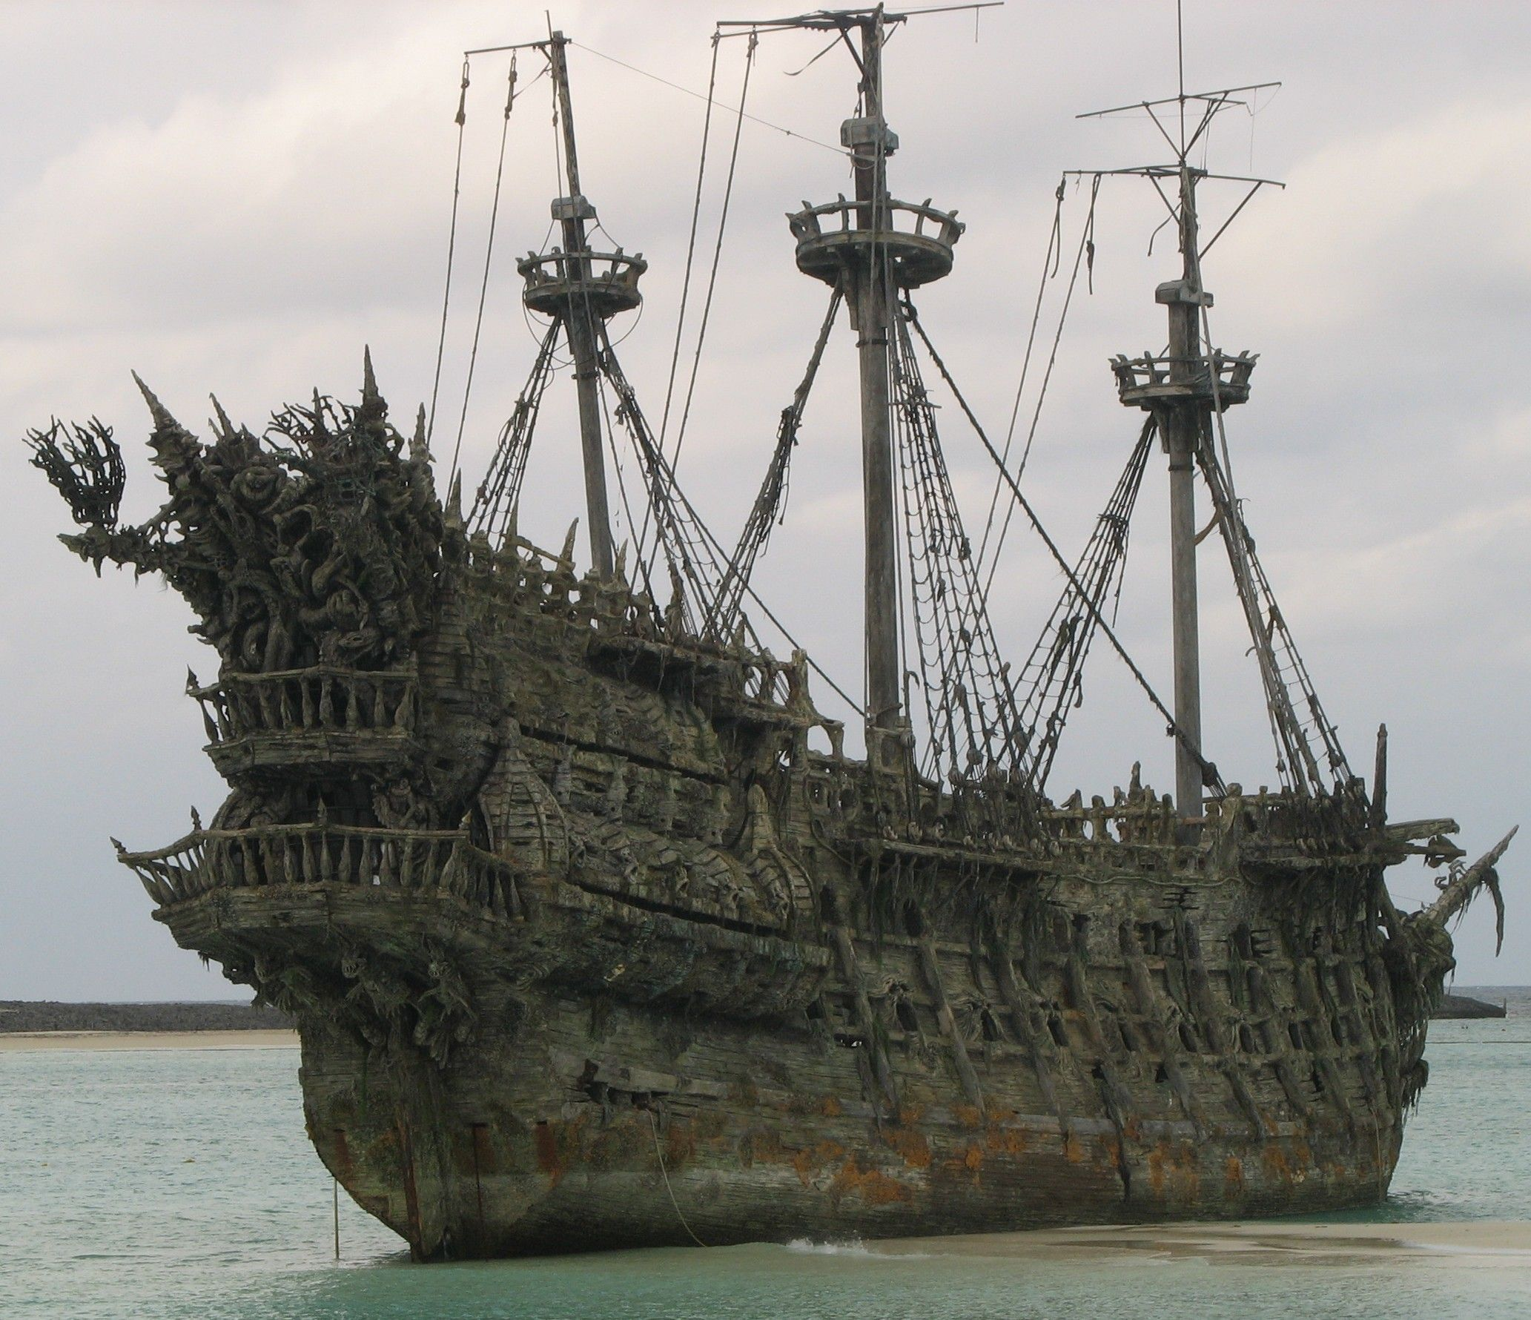
Olandese volante, Pirati dei Caraibi
Il fenomeno ha ispirato l'Olandese volante, che secondo la leggenda ricorda la storia di una nave fantasma che non può mai ritornare a casa e per questo è destinata a navigare per sempre. L'Olandese volante è di solito descritto come visto da lontano ed a volte come incandescente con la luce spettrale. Si ritiene che una delle possibili spiegazioni dell'origine di questa leggenda sia proprio un fenomeno di un miraggio (Fata Morgana) visto in mare.

Slide 9
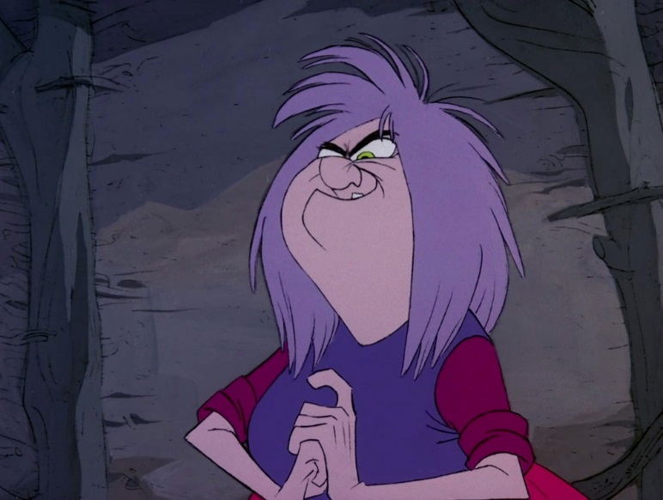
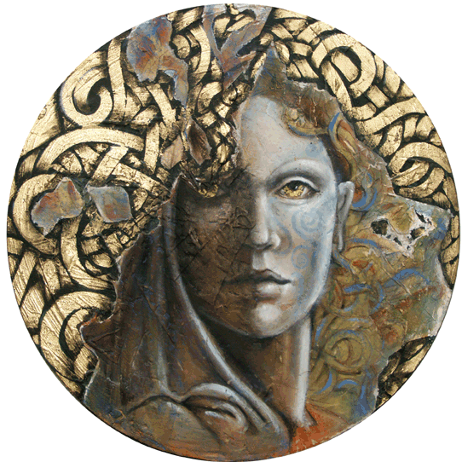
ERA UNA MAGA MOLTO CATTIVA, SECONDO IL MITO..

Slide 10
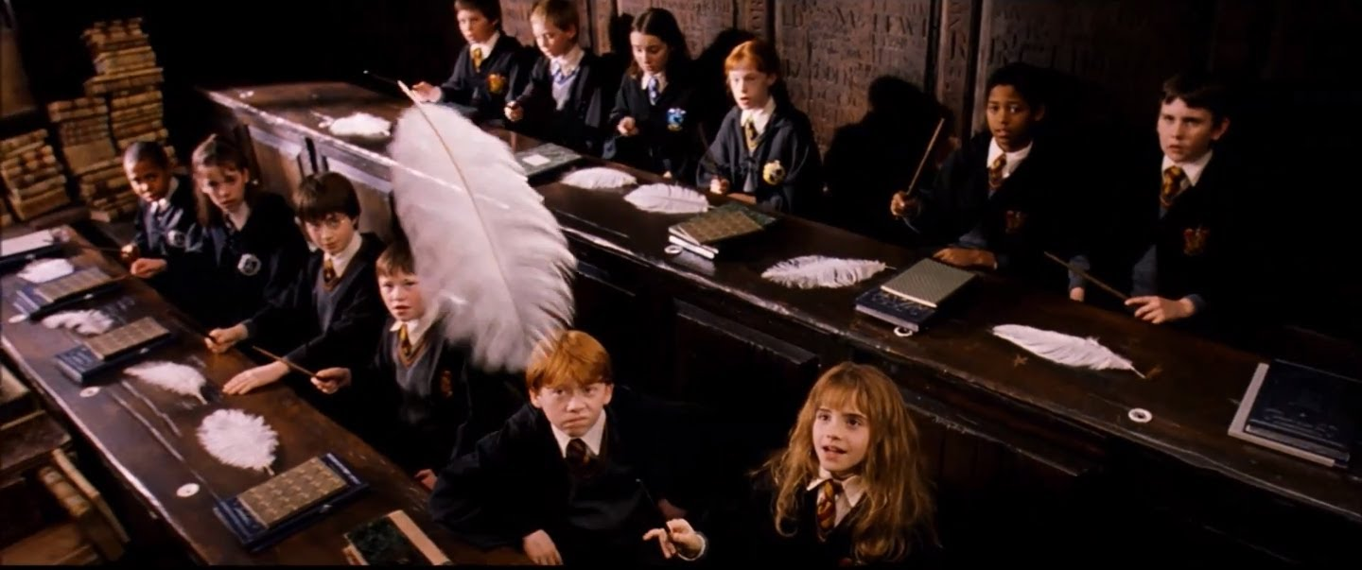
QUANDO SI ARRABBIAVA FACEVA LEVITARE GLI OGGETTI, INDUCEVA NEI MARINAI VISIONI DI FANTASTICI CASTELLI IN ARIA O IN TERRA PER DISTRARLI E PORTARLI ALLA MORTE

Slide 11
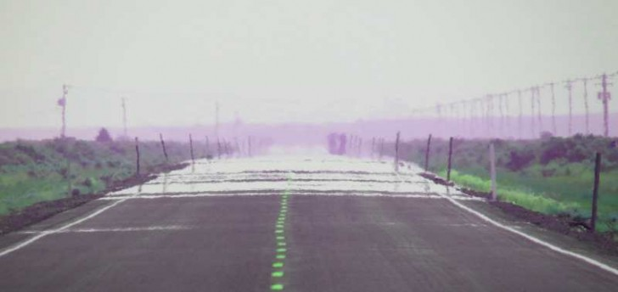
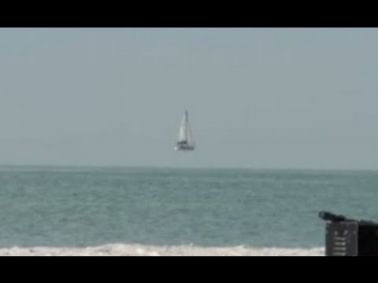
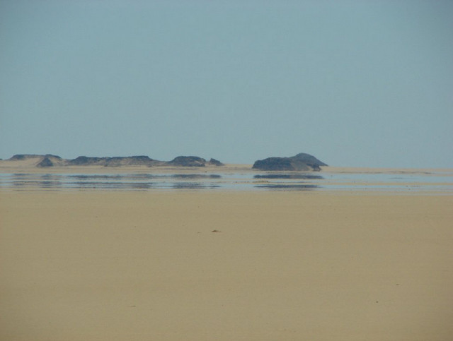
ESEMPI DI miraggi DI FATA MORGANA

Slide 12
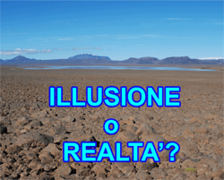
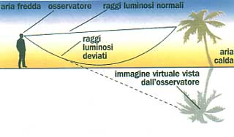
MIRAGGIO INFERIORE
I miraggi di Fata Morgana sono fenomeni ottici. Avvengono in condizioni di tempo sereno, quando può capitare che uno strato d'aria molto più calda sovrasti uno strato di aria più fredda.
(si riflette verso il basso)

Slide 13
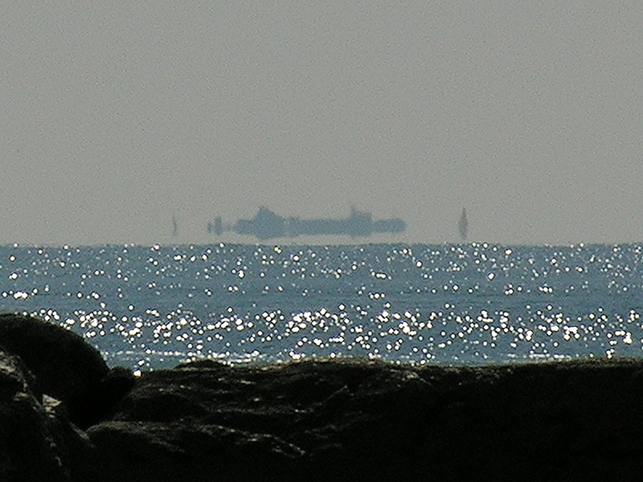
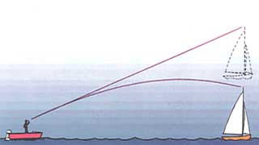
MIRAGGIO SUPERIORE
È possibile vedere oasi che in
realtà si trovano oltre l'orizzonte,
così come navi capovolte in
lontananza. In questo caso gli
strati d'aria a contatto col suolo
devono essere molto più freddi
di quelli al di sopra degli occhi
dell'osservatore
(si riflette verso l’alto)

Slide 14
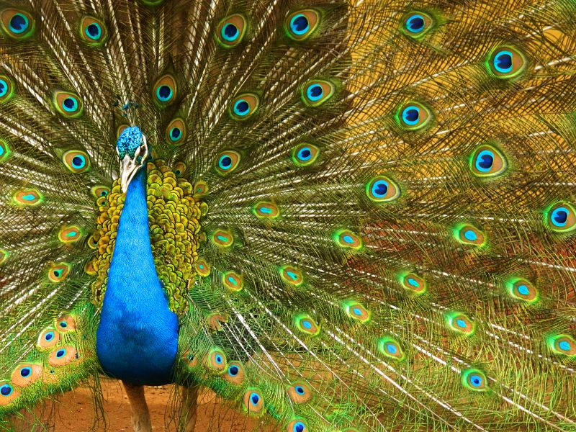
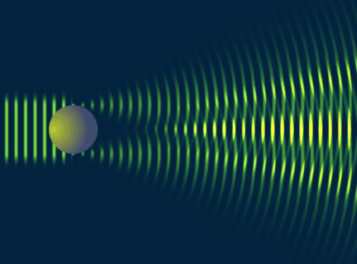
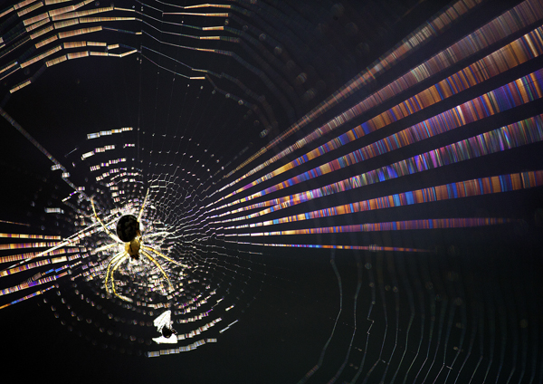
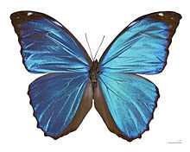
DIFFRAZIONE DEI TESSUTI NATURALI
ED ARTIFICIALI

Slide 15
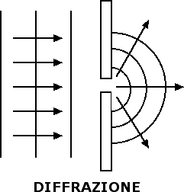
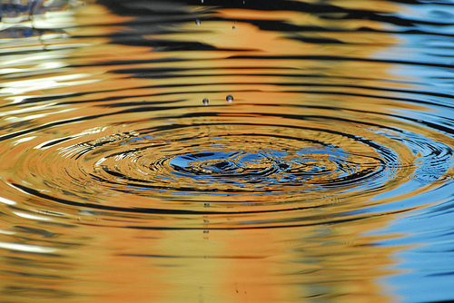
La DIFFRAZIONE è un fenomeno fisico che avviene quando un’onda incontra un ostacolo e si propaga.
Esempio di un’onda

Slide 16
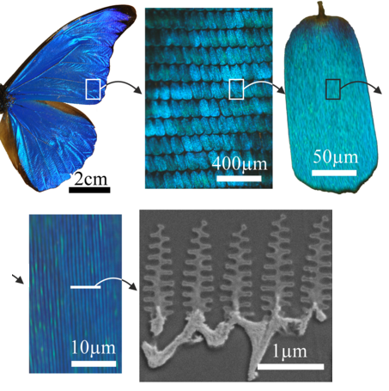
LE FARFALLE
Se osserviamo le ali delle farfalle
al microscopio, vedremo che sono
ricoperte di minuscole scaglie
dis­poste secondo un ordine regolare
che interagiscono con la luce secondo
un fenomeno chiamato diffrazione.
le ali delle farfalle non sono
affatto col­orate di per sè, ovvero
possono non contenere alcun
pigmento (o magari un solo pigmento,
spesso nero)

Slide 17
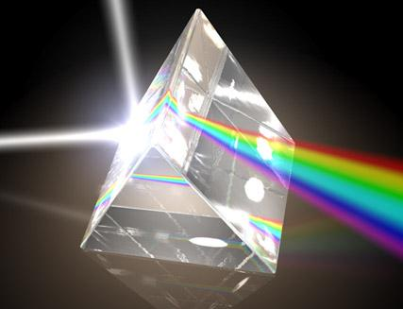
RAGNATELE
L'origine del fenomeno descritto in queste
immagini è principalmente riconducibile
alla diffrazione della luce solare attraverso
i sottilissimi fili di seta della ragnatela. La
luce bianca del sole viene infatti separata
nei colori di cui è composta (come avviene
in un prisma).

Slide 18
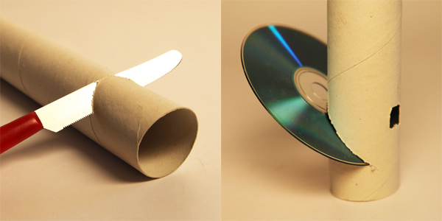
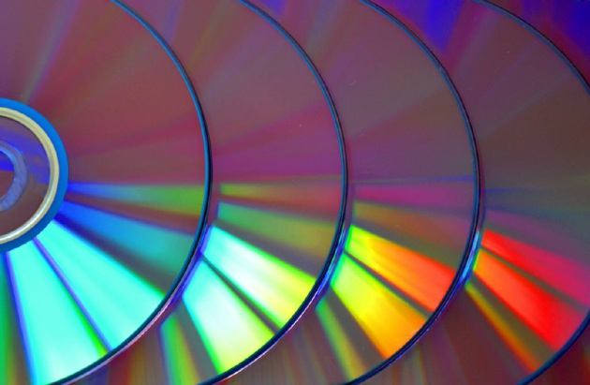
CD e DVD
.
I comuni CD e DVD sono esempi quotidiani
di reticoli di diffrazione: si può notare la loro
capacità di scomporre la luce incidente
osservandone la superficie. Questo è un effetto
collaterale della produzione, infatti la superficie
di un CD è ricoperta di molte piccole scanalature
concentriche nella plastica ricoperte da un sottile
strato di metallo che le rende più visibili.

Slide 19
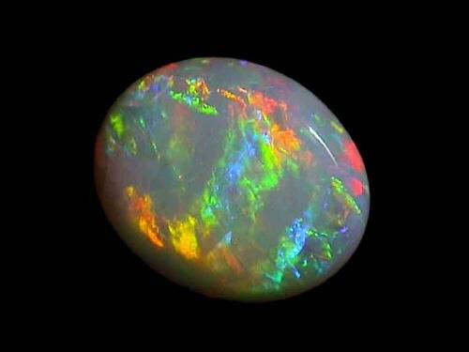
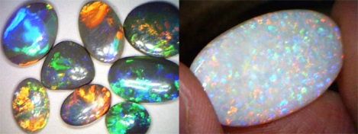
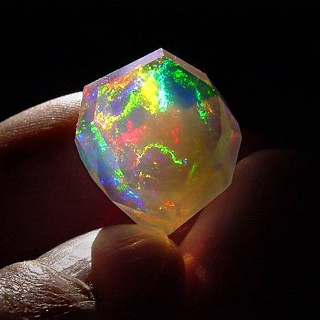
OPALE
A seconda delle dimensioni delle sfere, diversi colori dello spettro sono diffratta. Quindi è una combinazione di deflessione (piegatura) e diffrazione (rottura) di raggi di luce che crea il colore in opale. Se si sposta la pietra, luce colpisce le sfere da diverse angolazioni e portare un cambiamento di colore. Il nome opale significa in realtà “per vedere un cambiamento di colore.”

